Slide 1
موضوع: کانال خرید و فرروش اکانت بازی پابجی موبایل
مولف: محمد هادی جداوی

Slide 2

PUBG MOBILE
این بازی توسط شرکتی به نام پابجی موبایل با تکنولوژی موتور آنریل ۴ ساخته شده و در سال ۲۰۱۷ به پدیده جهانی تبدیل شد. این بازی دارای حالت کشتار دسته جمعی یا به عبارتی همراه با شعار جنگ جنگ تا پیروزی همراه است. pubg موبایل توسط شرکتی به نام pubg corporation ساخته شده است این شرکت یکی از زیر مجموعه های شرکت بلوهول در کره جنوبی بوده که مرکز اصلی آن در کره و دارای ۶ دفتر بین المللی است.

Slide 3

خرید و فروش اکانت پابجی موبایل
دلایل زیادی برای خرید و فروش اکانت پابجی موبایل وجود دارد و می‌توان گفت به نوعی روشی برای به‌دست آوردن پول یا کسب درآمد نیز به‌شمار می‌رود
در مرحله اول، پیش از فروش اکانت پابجی موبایل خود به خاطر داشته باشید که باید این اکانت‌ را از تمام شبکه‌های اجتماعی لینک شده خارج کنید. به این ترتیب می‌توانید حریم شخصی و اطلاعات خصوصی خود را حفظ کنید. اگر از لحاظ قانونی بررسی کنیم خرید و فروش اکانت پابجی موبایل نوعی مارکت زیرزمینی به‌شمار می‌رود. زیرا همانطور که اشاره کردیم بازار رسمی برای این کار وجود ندارد و روش‌های غیر مستقیم مختلفی به کاربران پیشنهاد می‌شوند.

Slide 4

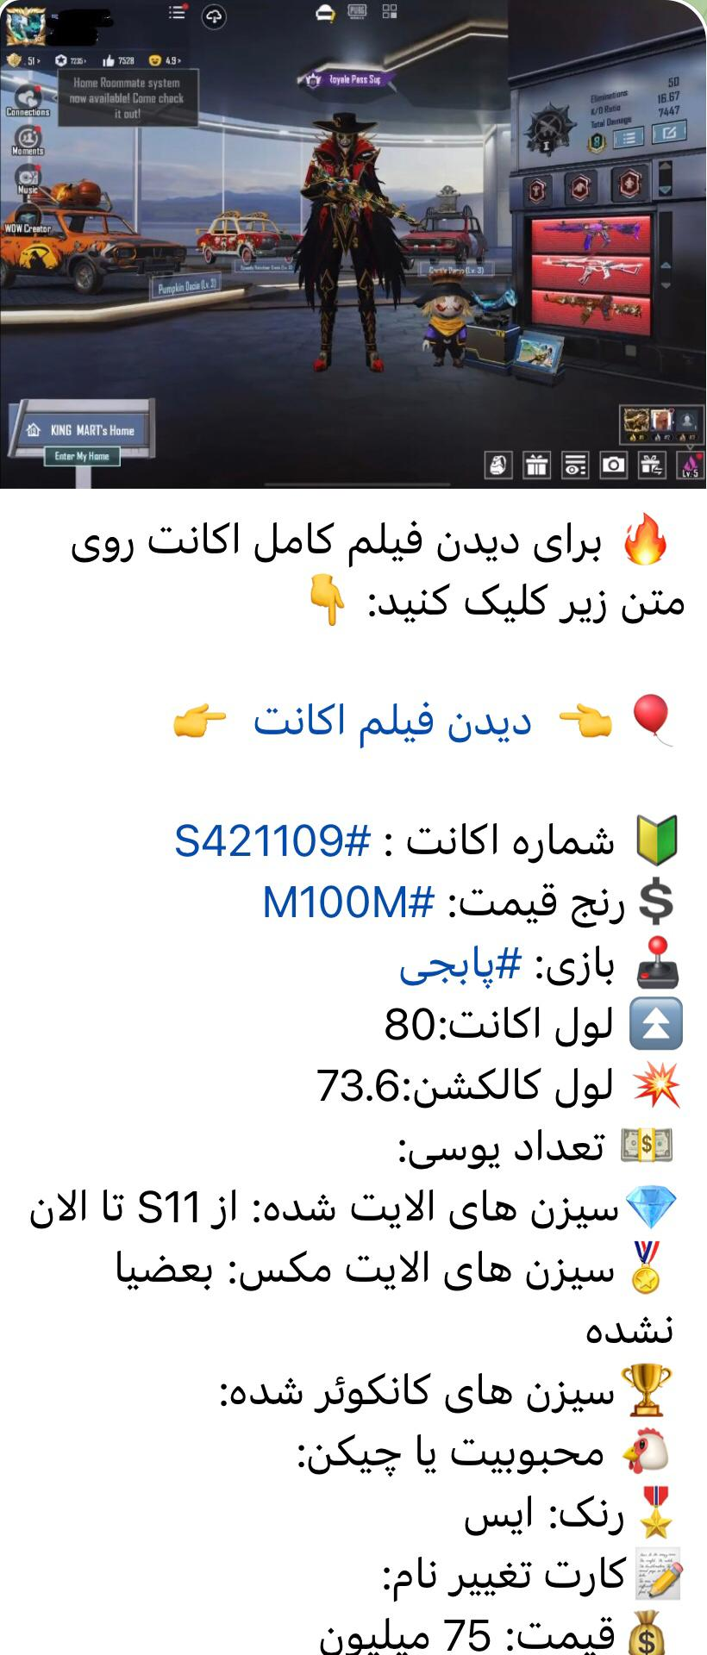
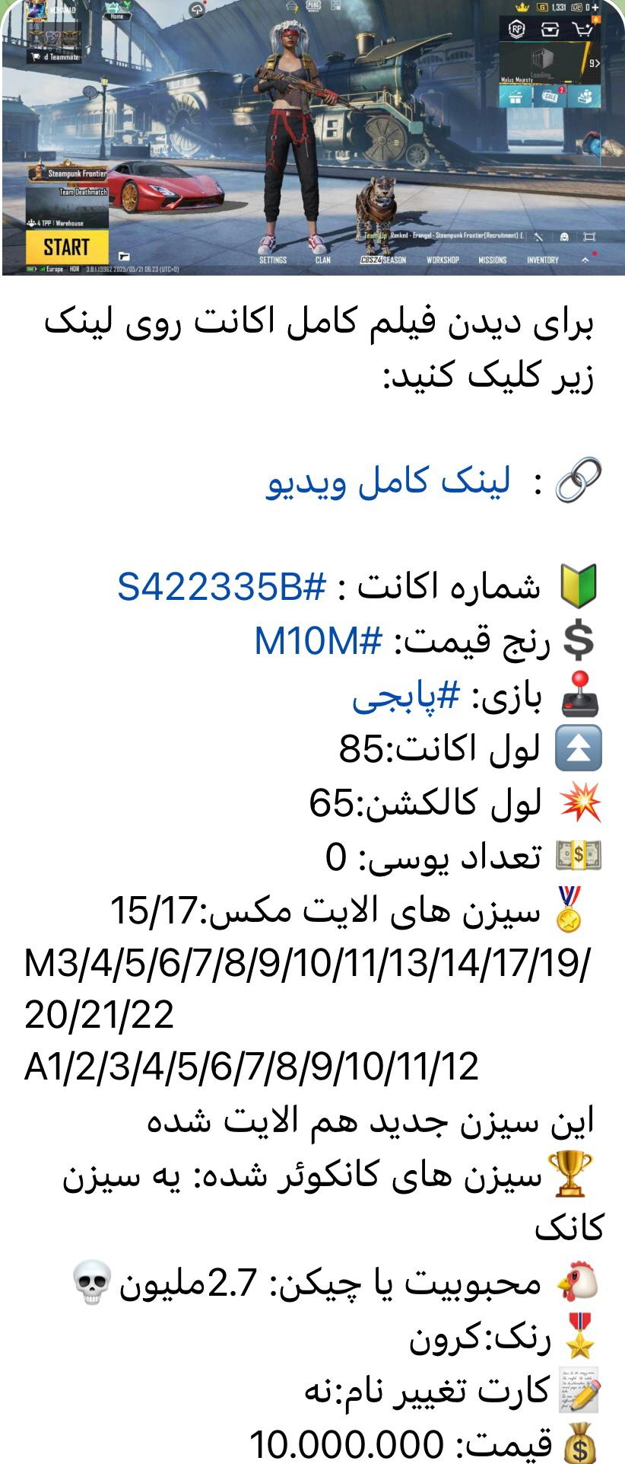
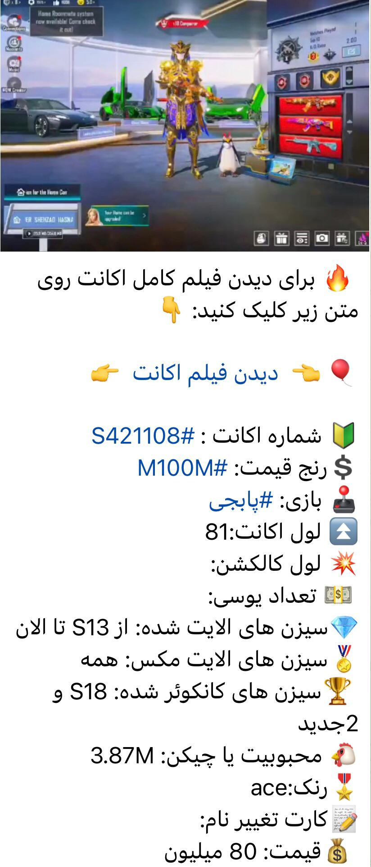
چند نمونه از مشخصات اکانت پابجی موبایل

Slide 5
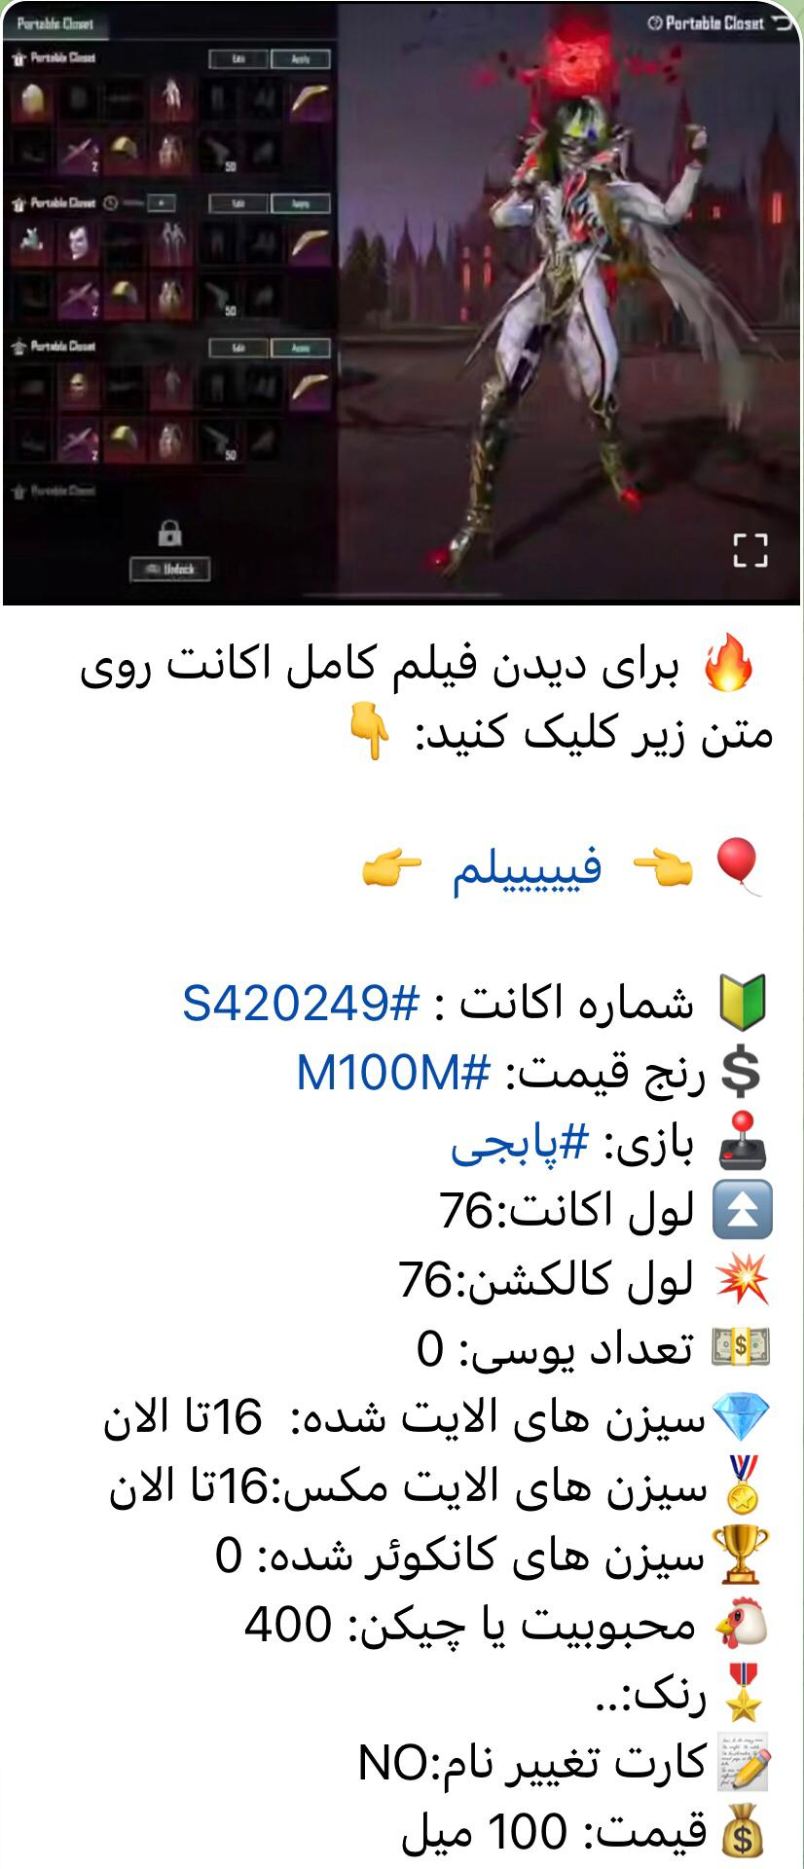
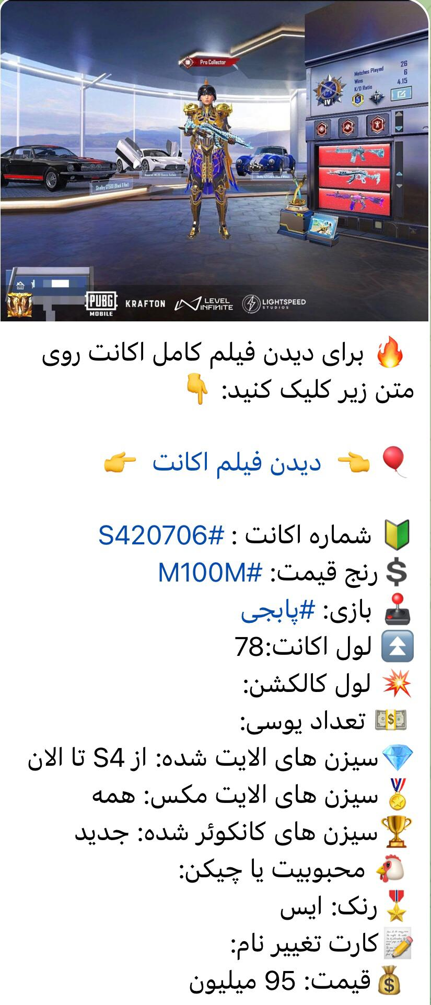
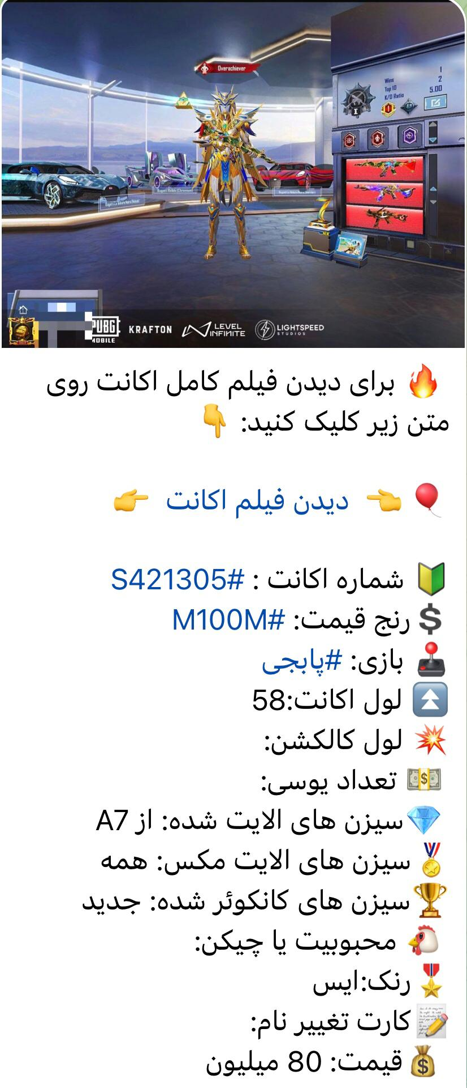
چند نمونه از مشخصات اکانت پابجی موبایل

Slide 6
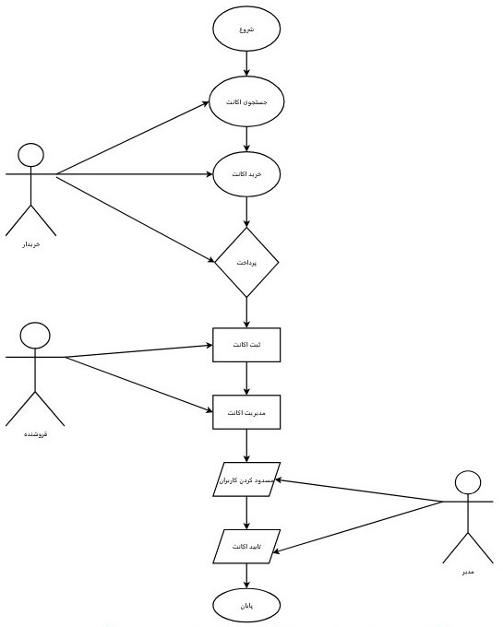
نمودار کاربری
این نمودار نشان می‌دهد که کاربران چگونه با سیستم تعامل دارند
خریدار می‌تواند اکانت‌ها را جستجو کند،یا نظاره کند خریداری کند یا بفروشد.
فروشنده میتواند اکانت را ثبت کند
مدیر می‌تواند اکانت‌ها را مدیریت کند و تراکنش‌ها را نظارت کند
Use Case Diagram

Slide 7
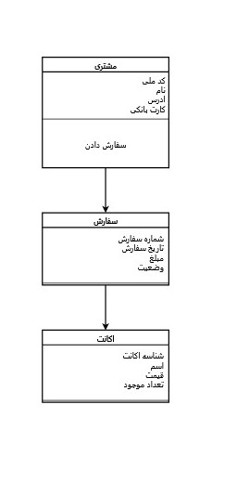
نمودار کلاس
این نمودار ساختار سیستم را نشان می‌دهد
مشتری مانند کد ملی و نام و ادرس و..
سفارش شماره سفارش تاریخ مبلغ
اکانت بازی شامل اطلاعاتی مانند شناسه اکانت، سطح بازی و آیتم‌های موجود
Class Diagram

Slide 8
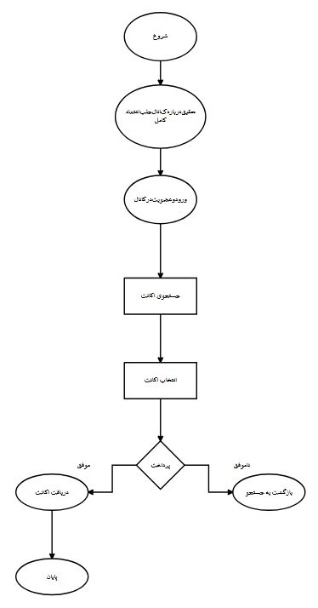
نمودار فعالیت
فعالیت‌ها (انتخاب محصول، پرداخت)
تصمیم‌گیری (پرداخت نقدی/اعتباری) مسیرهای مختلف پس از مرحله پرداخت نمایش داده شده
میشود
Activity Diagram

Slide 9
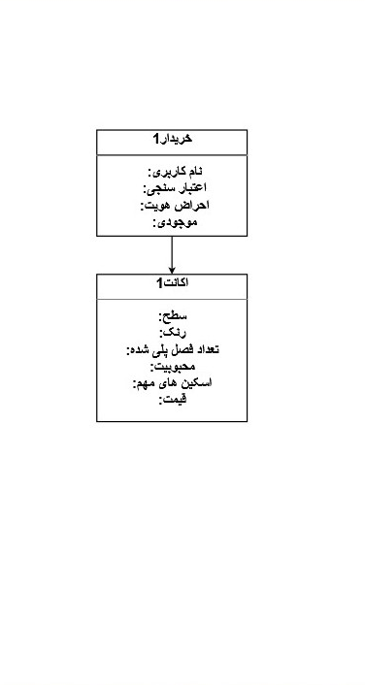
نمودار شیء
نمایش نمونه‌های واقعی از کلاس‌ها اشیاء با مقادیر واقعی شیء «اکانت۱» با نام و قیمت مشخص و..
Object Diagram

Slide 10
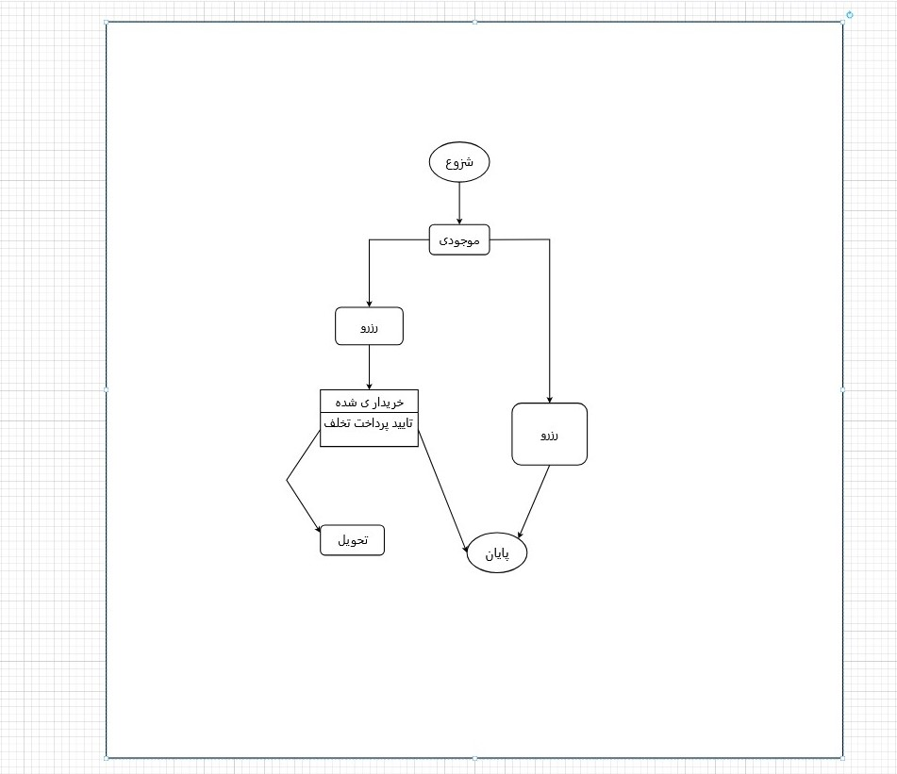
نمودار حالت
کاربرد:نمایش تغییر وضعیت یک موجودیت
حالت‌ها (موجود، رزرو شده)
انتقال‌ها (خریداری شدن)
تغییر وضعیت محصول از «موجود» به «فروخته شده
State Machine Diagram

Slide 11
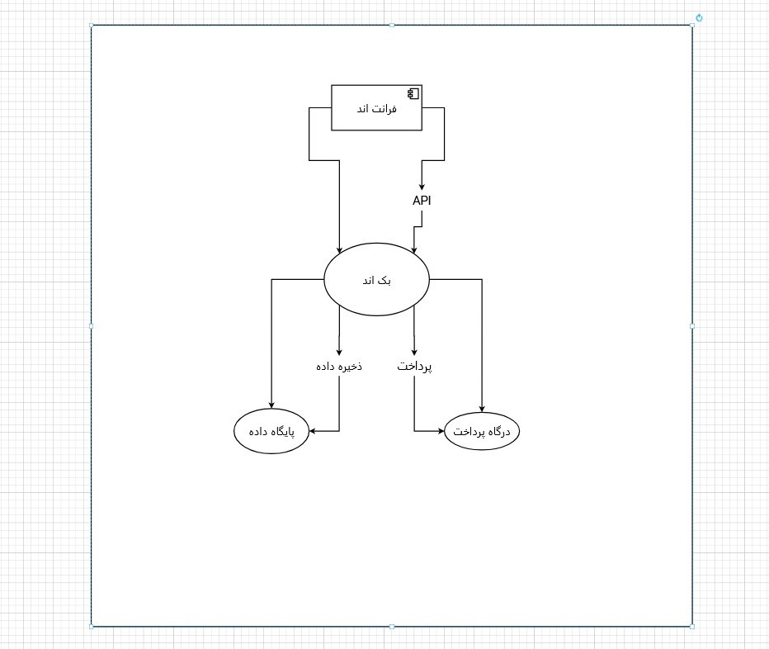
نمودار کامپوننت
کاربرد: نمایش ماژول‌های نرم‌افزاری
کامپوننت‌ها سیستم فروش، سیستم انبار
ارتباط بین سیستم فروش و سیستم انبار
Component Diagram

Slide 12
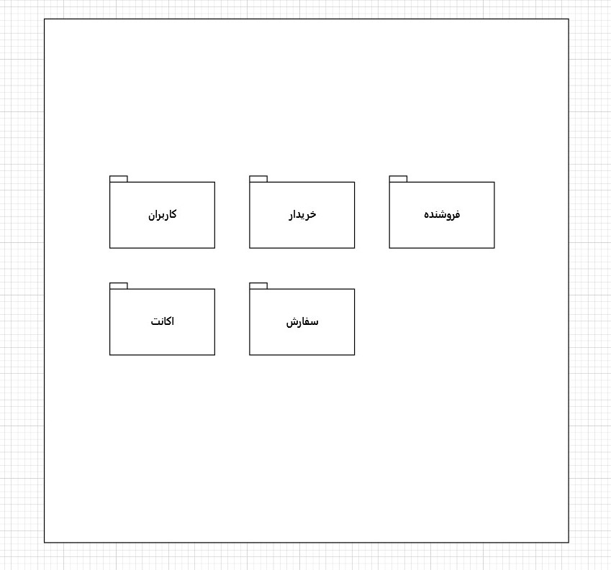
نمودار بسته
کاربرد: گروه‌بندی عناصر مرتبط
پکیج‌ها فروشنده، سفارش و..
گروه‌بندی کلاس‌های مرتبط با فروش
Package Diagram

Slide 13
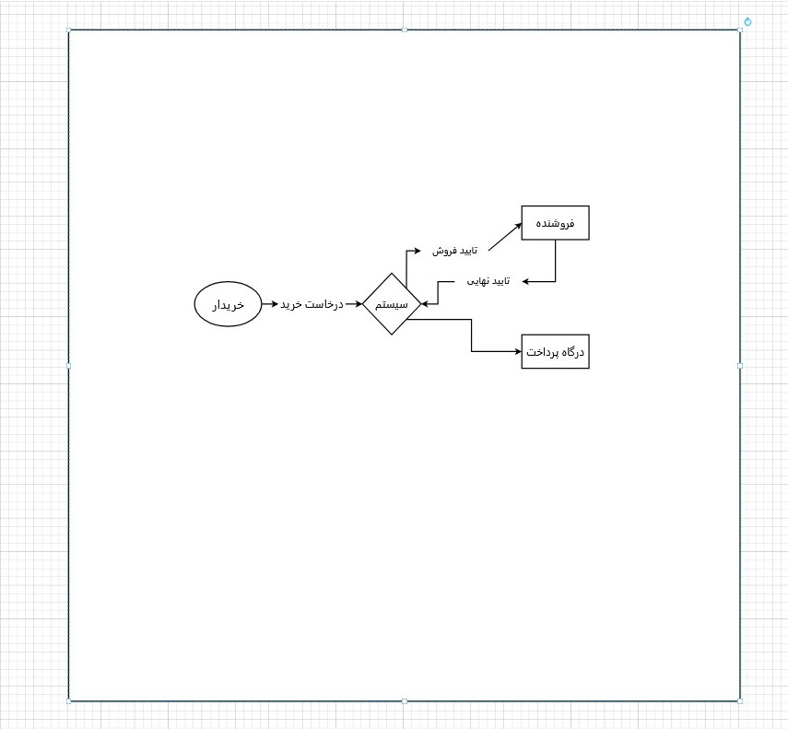
نمودار ارتباط
کاربرد: نمایش تعامل اشیاء با تمرکز بر روابط
اشیاء و لینک‌های بین آنها
ارتباط بین مشتری، صندوقدار و سیستم
Communication Diagram

Slide 14
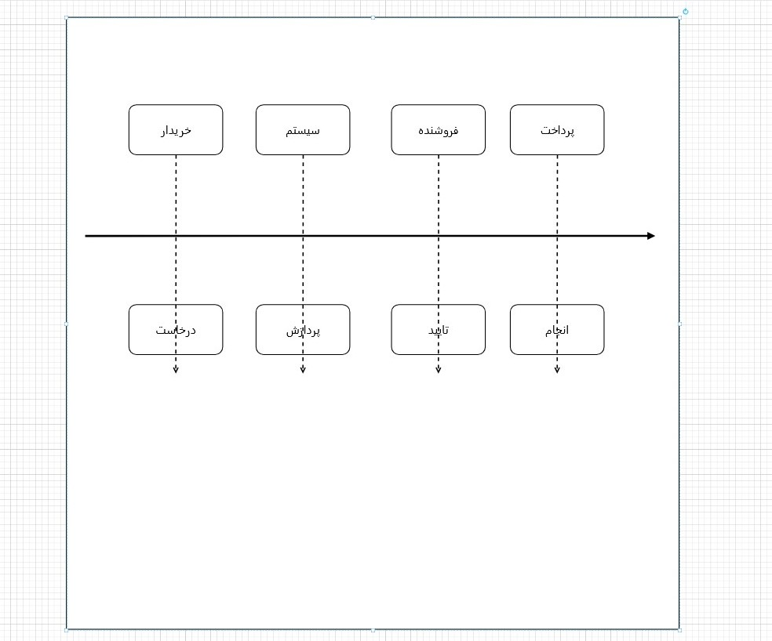
نمودار زمان‌بندی
کاربرد: نمایش تغییرات حالت‌ها در طول زمان
زمان بندی مراحل خرید از درخواست تا چاپ
Timing Diagram

Slide 15
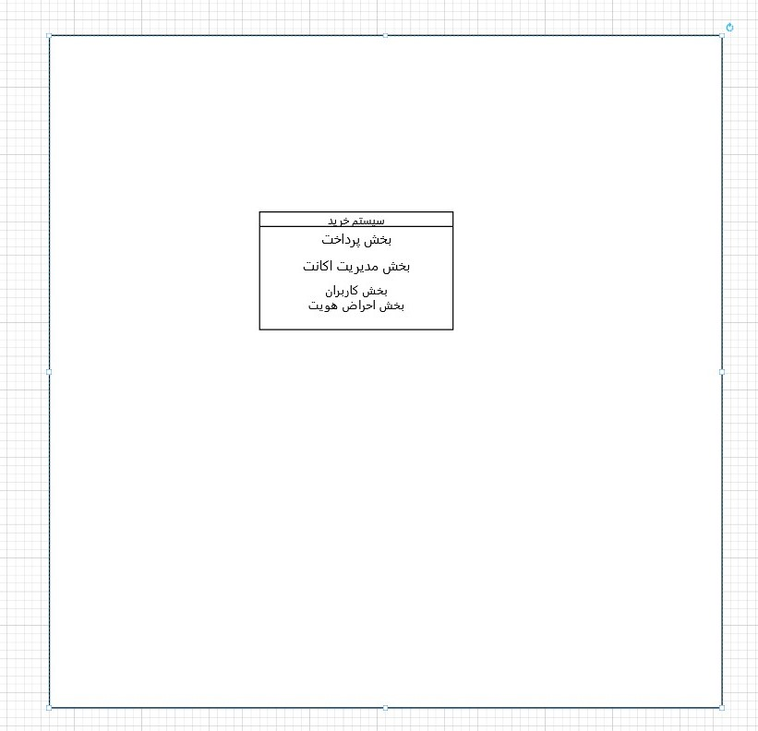
نمودار ترکیبی
کاربرد: نمایش ساختار داخلی یک کامپوننت
پورت‌ها و رابط‌های داخلی
مثال ساختار داخلی سیستم سوپرمارکت
Composite Structure

Slide 16
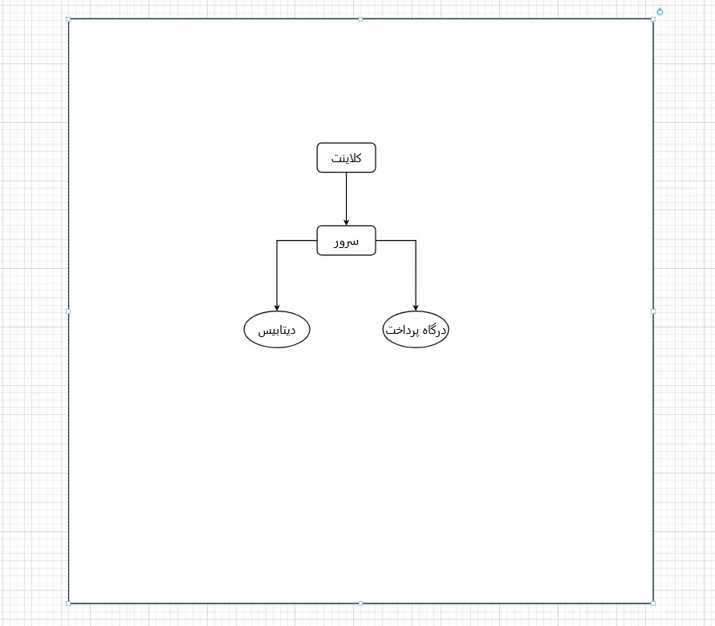
نمودار گسترش
کاربرد: نمایش معماری فیزیکی سیستم
گره‌ها سرور، کلاینت
ارتباط بین کامپیوتر صندوق و سرور مرکزی
Deployment Diagram

Slide 17
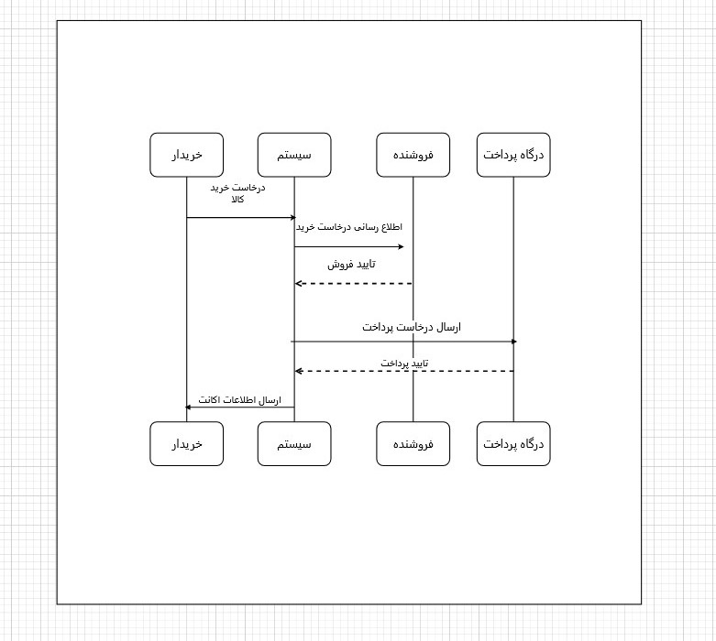
نمودار توالی
کاربرد: نمایش ترتیب تعاملات در یک فرآیند خاص
اشیاء مشارکت‌کننده مشتری، سیستم
ترتیب عملیات از اسکن محصول تا چاپ فاکتور نشان داده شده است
Sequence Diagram

Slide 18
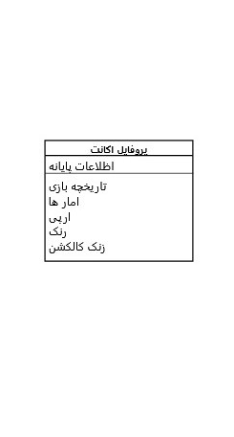
نمودار پروفایل
پروفایل‌های سفارشی‌سازی شده
پروفایل کاربری با سطوح دسترسی
Profile Diagram

Slide 19
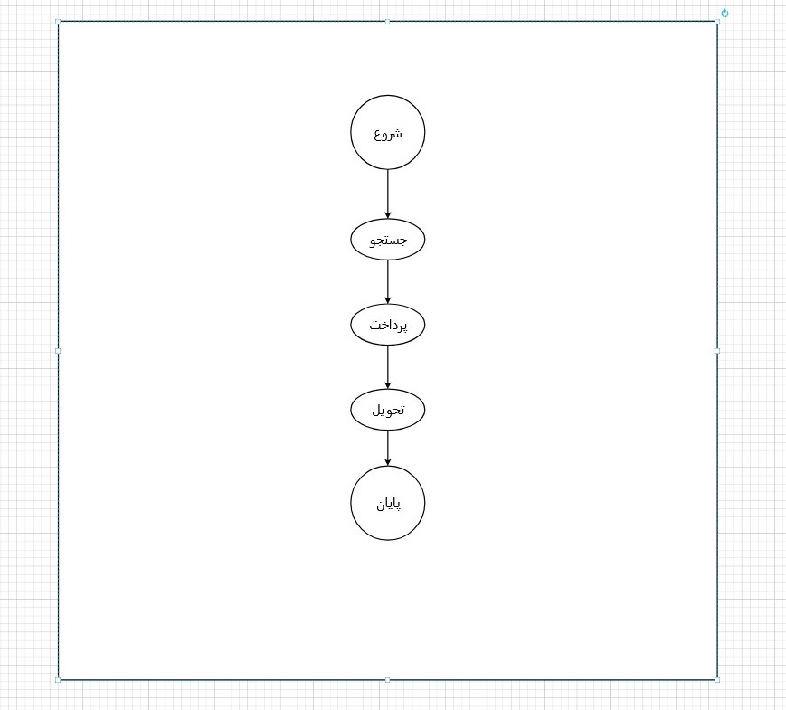
نمودار تعامل کلی
کاربرد: ترکیب چند دیاگرام تعاملی
نمایش کلی فرآیند از ورود تا تسویه
Interaction Overview

